Slide 1
SÀN GIAO DỊCH PHI TẬP TRUNG
CHO TRANH ẢNH KỸ THUẬT SỐ
ÁP DỤNG CÔNG NGHỆ BLOCKCHAIN
Báo cáo đồ án tốt nghiệp
Giảng viên hướng dẫn:
Cô Trần Thị Dung
Sinh viên thực hiện:
Hồ Nguyễn Thanh Phong - 5951070174

Slide 2
Nội dung
Mô tả vấn đề
Hướng tiếp cận
Kiến thức nền tảng
Các giải pháp tương tự trên thế giới
Giải pháp đề xuất
Đánh giá giải pháp
Tổng kết và hướng phát triển trong tương lai
Notes:
6: mức độ khả thi về mặt hiện thực

Slide 3
1. MÔ TẢ VẤN ĐỀ

Slide 4
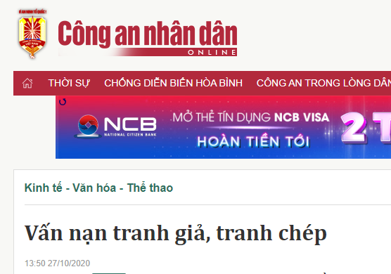
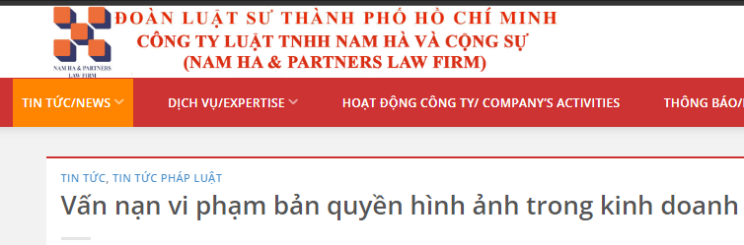
Mô tả vấn đề
Tình hình sàn giao dịch tranh ảnh hiện nay
Tranh ảnh không nguồn gốc được đăng bán tại các sàn giao dịch, không xác thực được quyền tác giả.
Thông tin tranh ảnh được sàn lưu trữ không được bảo toàn, dễ bị đánh cấp, dễ bị sao chép và đạo nhái.
Quá trình giao dịch diễn ra trên sàn có nhiều lỗ hổng, gây ảnh hưởng đến quyền tác giả tranh ảnh và quyền sở hữu của các chủ sở hữu.
Quá trình xác minh quyền tác giả tranh ảnh theo các truyền thống tốn nhiều thời gian và chi phí.

Slide 5
Mô tả vấn đề
Quá trình xác thực truyền thống
Tiếp nhận thông tin |  | Tiến hành xác thực |  | Lưu trữ
Cơ chế
Quá trình
< 0.5 ngày
4. Chấp thuận
1.Nhận yêu cầu
2.Kiểm tra hồ sơ
3.Bản thảo phản hồi
5.Trả kết quả
6.Lưu kết quả
< 0.5 ngày
< 0.5 ngày
2 ngày
sau khi chấp thuận
Tham khảo từ trường Cao đẳng Du lịch Huế (http://huetc.edu.vn)
Quá trình xác thực tài sản theo cách truyền thống diễn ra tốn nhiều thời gian
Xử lý bằng giấy mực
Chi phí cao

Slide 6
Tổng kết vấn đề
Tranh ảnh không nguồn gốc được đăng bán tràn lan
Quá trình xác minh quyền tác giả tốn nhiều thời gian và chi phí
Vấn nạn sao chép và đạo nhái tranh ảnh
Giao dịch tranh ảnh bị ảnh hưởng
Cần một Giải pháp hỗ trợ mua bán tranh ảnh kỹ thuật số an toàn, minh bạch và có khả năng xác thực chủ sở hữu trên môi trường Internet một cách nhanh chóng và hiệu quả.

Slide 7
2. HƯỚNG TIẾP CẬN

Slide 8
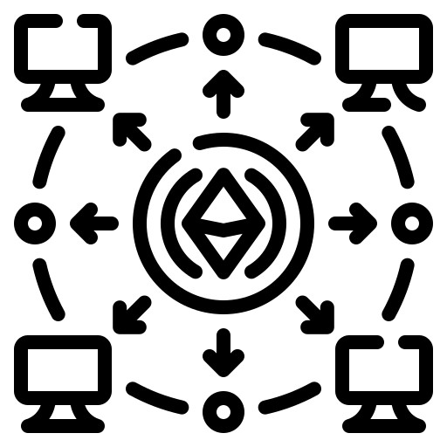

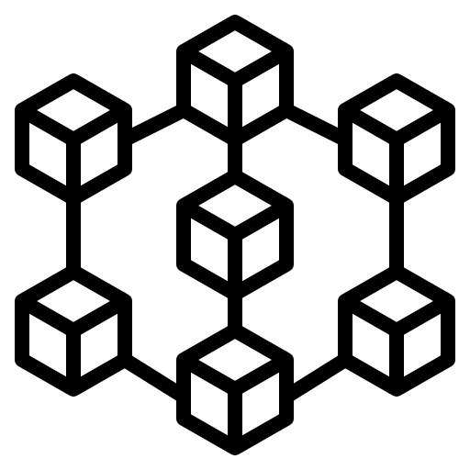
Hướng tiếp cận
Xây dựng sàn giao dịch phi tập trung cho các tranh ảnh kỹ thuật số bằng công nghệ Blockchain

Slide 9
Tranh ảnh kỹ thuật số
Tranh ảnh kỹ thuật số là tranh vẽ được vẽ từ các công nghệ phần mềm(Paint, PhotoShop, …) và hình ảnh được ghi nhận bởi bộ cảm biến điện tử từ các máy ảnh. Tranh ảnh kỹ thuật số được lưu lại trong dữ liệu bộ nhớ của máy tính hoặc máy ảnh như thẻ nhớ, đĩa,…. với các định dạng tệp như: .jpg, .png, …
Tranh ảnh kỹ thuật số:
Thông tin rõ ràng(dung lượng, mã màu, …)
Dễ dàng nhìn thấy
Chia sẻ dễ dàng
Khó bị đánh mất
Dễ bị sao chép
Dễ phát hiện sao chép, đạo nhái
Tranh ảnh vật lý:
Khó xác định thành phần tranh ảnh
Cần ánh sáng phù hợp để nhìn thấy rõ
Vận chuyển khó khăn
Dễ dàng đánh mất
Khó bị sao chép
Khó phát hiện sao chép, đạo nhái

Slide 10
Sàn giao dịch phi tập trung
Sàn giao dịch phi tập trung là nơi các giao dịch điện tử diễn ra ngang hàng (P2P) giữa người dùng với nhau trên môi trường Internet mà không thông qua bất kỳ tổ chức trung gian nào. Không ai giữ tiền của bạn và bạn không cần phải tin tưởng và sàn giao dịch như khi sử dụng sàn giao dịch tập trung.
 | Sàn giao dịch tập trung | Sàn giao dịch phi tập trung
Độ bảo mật và an toàn | Sàn giữ tài sản của bạn, khi bị hack, bạn vẫn có thể mất trắng tài sản. | Sàn giải quyết giao dịch trên mạng ngang hàng, việc bị hack là bất khả thi.
Tính lưu ký | Giao dịch và tài sản do sàn kiểm soát. | Bạn toàn quyền quản lý tài sản của mình.
Tính xác thực | Sàn có khả năng thao túng và sử dụng tài sản của bạn. | Minh bạch và công bằng đối với tài sản của người dùng.

Slide 11
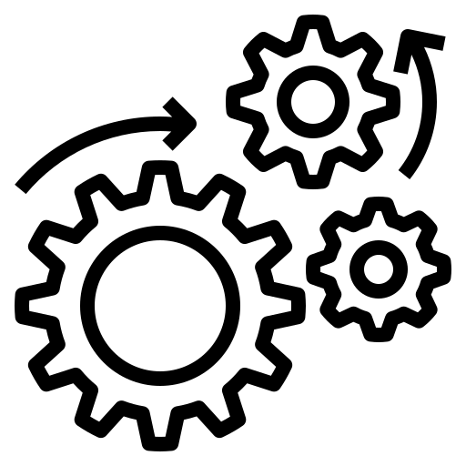


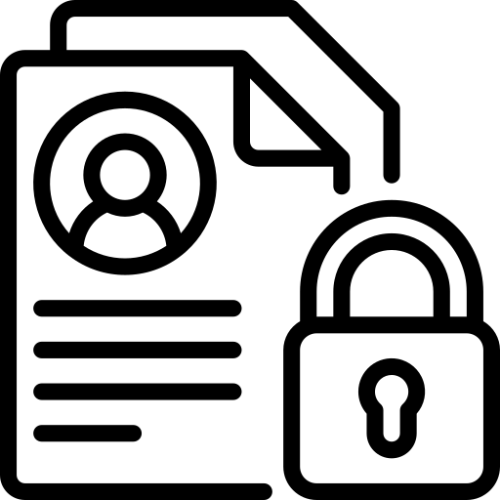

Công nghệ Blockchain
Các đặc tính nổi bật của công nghệ Blockchain
Tốc độ xử lý nhanh
Khả năng lưu trữ lớn
BLOCKCHAIN
Độ bảo mật cao
Tính minh bạch cao

Slide 12
3. KIẾN THỨC NỀN TẢNG

Slide 13
Kiến thức nền tảng
Blockchain là một giao thức mật mã an toàn để tạo ra một cấu trúc dữ liệu kỹ thuật số bất biến, được sử dụng để theo dõi các giao dịch tài sản giữa các người dùng trong một mạng ngang hàng công khai hoặc riêng tư.

Slide 14
Kiến thức nền tảng
NFT là viết tắt cho Non-fungible token (tài sản không thể thay thế), là một đơn vị dữ liệu kỹ thuật số Blockchain. Nói một cách dễ hiểu, nó là một loại tài sản số hiện diện trên một Blockchain. Blockchain này có nhiệm vụ như một sổ cái đảm bảo tính xác thực của tài sản lẫn chủ sở hữu.

Slide 15
Kiến thức nền tảng
Hợp đồng thông minh là một chương trình số hóa một hợp đồng thông thường. Hợp đồng thông minh được viết bằng ngôn ngữ lập trình (Solidity, Golang, …). Các điều khoản trong hợp đồng là các hàm được lập trình. Các hợp đồng thông minh sẽ được triển khai trên mạng Blockchain với mỗi địa chỉ Blockchain dành riêng cho hợp đồng đó.
Tiêu chuẩn ERC721 là tiêu chuẩn dành cho hợp đồng thông minh. Với tiêu chuẩn này, các NFT ERC721 có thể trao đổi nhưng vẫn giữ nguyên được giá trị của các NFT đó(đảm bảo tính độc đáo và hiếm có).

Slide 16
4. CÁC GIẢI PHÁP TƯƠNG TỰ

Slide 17


Ứng dụng xác thực tài sản số bằng Blockchain
Hỗ trợ chuyển đổi tài sản kỹ thuật số thành tài sản NFT
Cấp chứng chỉ quyền tác giả
Hợp đồng thông minh không cung cấp khả năng trao đổi mua bán NFT => Khi chuyển NFT sẽ ảnh hướng đến quyền tác giả ban đầu mà chứng chỉ cung cấp
Chi phí cao

Slide 18

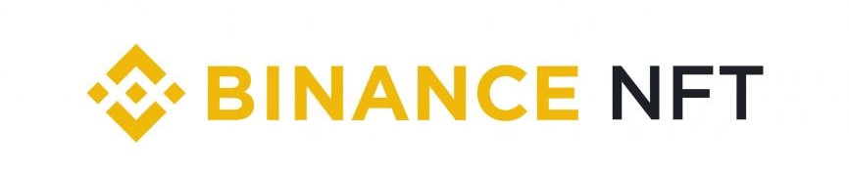
Sàn giao dịch NFT
Cho phép trao đổi mua bán NFT
Chưa xác thực được tài sản kỹ thuật số => nhiều NFT có nội dung giống nhau được đăng bán
Chi phí cao

Slide 19
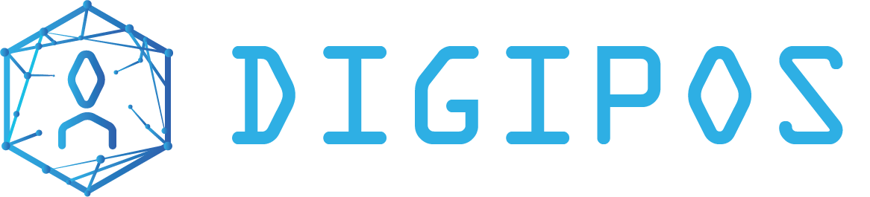
5. GIẢI PHÁP ĐỀ XUẤT

Slide 20
Mô tả bài toán thực hiện
Bài toán giải quyết:
Xây dựng hệ thống hỗ trợ chuyển đổi tranh ảnh kỹ thuật số thành NFT, cấp chứng chỉ quyền tác giả, xác minh quyền sở hữu, trao đổi, mua bán và đấu giá các tranh ảnh NFT.
Phạm vi áp dụng:
Đối tượng: Họa sĩ, nhiếp ảnh gia và các nhà sưu tầm tranh ảnh kỹ thuật số
Sản phẩm: Các bức tranh, bức ảnh kỹ thuật số(.jpg, .png, .svg, …)
Ghi chú:
- Giải pháp chỉ áp dụng công nghệ Blockchain để giải quyết các vấn đề khó khăn hiện tại trong quá trình xác thực và trao đổi, mua bán. Giải pháp không xử lý các vấn đề về kinh tế, quy luật thị trường, đạo đức, … .
- Giải pháp chưa được cấp phép về mặt pháp lý trong các quá trình chuyển đổi dạng tài sản và quá trình trao đổi tài sản, mà chỉ dừng lại ở mức độ đề xuất.

Slide 21
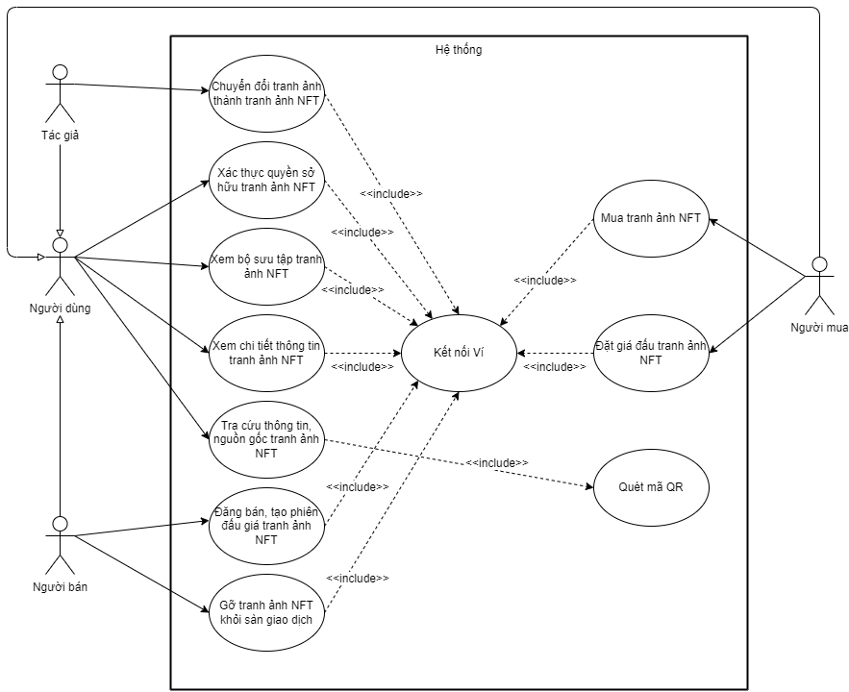
Các chức năng của hệ thống

Slide 22


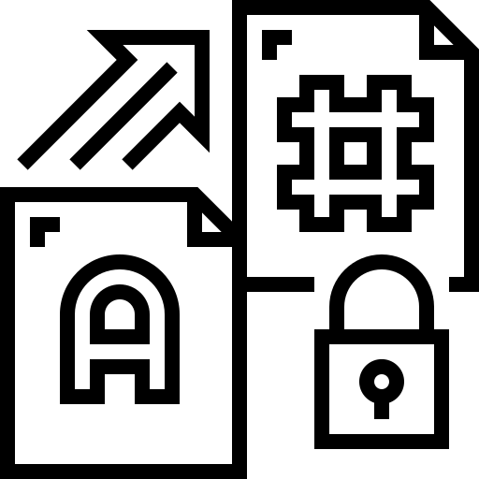


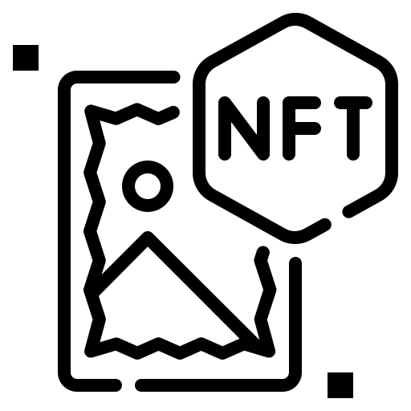



Quy trình chuyển đổi, cấp chứng chỉ quyền tác giả
Tranh ảnh gốc
Thông tin tác giả
Bản mã hóa
Tranh ảnh gốc
Thông tin tác giả
1. Nhập thông tin
3.Đưa thông tin lên Blockchain
Tác giả
Hệ thống
Blockchain
2. Tạo chứng chỉ, mã QR
4. Tạo NFT
Tranh ảnh NFT
Mã QR
5.Lưu trữ thông tin
Chứng chỉ
6.Cấp chứng chỉ quyền tác giả và mã QR
Cơ sở dữ liệu

Slide 23





Quy trình xác thực bằng tranh ảnh gốc và chứng chỉ
Tranh ảnh gốc
Hoặc
Blockchain
Chứng chỉ
Thông tin người dùng
Bản mã hóa
1. Nhập thông tin
Hệ thống
2.Gửi bản mã để xác minh
Người dùng
Cơ sở dữ liệu
Kết quả xác thực
Thông tin tranh ảnh NFT
4. Trả kết quả xác thực
3. So sánh bản mã và tìm kiếm thông tin

Slide 24
Quy trình tra cứu thông tin bằng mã QR
Mã QR
Thông tin tranh ảnh
1. Quét mã QR
Hệ thống
2.Gửi thông tin
Người dùng
Cơ sở dữ liệu
3. Tra cứu trên Blockchain
Kết quả tra cứu
Thông tin tranh ảnh NFT
5. Trả thông tin tra cứu
4. Kiểm tra thông tin
Blockchain

Slide 25
Thuật toán sinh chữ ký số ECDSA
ECDSA là viết tắt của Elliptic Curve Digital Signature Algorithm – thuật toán sinh chữ ký số dựa trên đường cong Elliptic.
ECDSA có một cặp key Private key và Public key. Private key dùng để mã hóa, Public key dùng để xác nhận tính đúng đắn của chữ ký(dữ liệu đã được mã hoá) này. Public key không thể giải mã được dữ liệu đã được mã hoá, do đó dữ liệu gốc luôn luôn được an toàn.

Slide 26


Giải pháp trao đổi, mua bán tranh ảnh NFT
Người bán
Người bán
Thực hiện giao dịch để gửi NFT cho sàn giao dịch
Tạo chữ ký từ thông tin đăng bán để làm bằng chứng NFT đang được đăng bán
Sàn giao dịch
Giữ NFT của người bán
=> Dễ đánh mất quyền sở hữu
Sàn giao dịch
Giữ Chữ ký của người bán
=> Đảm bảo quyền sở hữu
Thực hiện giao dịch để mua NFT
Thực hiện giao dịch từ thông tin được lưu trên chữ ký để mua NFT
Người mua
Người mua
Sàn giao dịch Blockchain hiện nay
Sàn giao dịch Blockchain của DIGIPOS
Đỏ nhạt: mất phí; xanh nhạt: không mất phí

Slide 27
Giải pháp đấu giá tranh ảnh NFT
Người bán
Thực hiện giao dịch để gửi NFT cho sàn giao dịch
Sàn giao dịch
Giữ NFT của người bán
Giữ Tiền của người đấu giá, trả tiền cho người thua và trả NFT cho người thắng khi kết thúc
=> Dễ đánh mất quyền sở hữu, đánh mất tài sản
Thực hiện giao dịch để gửi TIỀN cho sàn giao dịch
Thực hiện giao dịch để nhận NFT
Người đấu giá 1, 2, 3
Người thắng
Sàn giao dịch Blockchain hiện nay
Đỏ nhạt: mất phí; xanh nhạt: không mất phí

Slide 28
Giải pháp đấu giá tranh ảnh NFT
Người bán
Tạo chữ ký từ thông tin đăng bán để làm bằng chứng NFT đang được đăng bán
Sàn giao dịch
Giữ Chữ ký của người bán
Giữ Chữ ký của người đấu giá, gửi chữ ký đăng bán cho người thắng
=> Đảm bảo quyền sở hữu và tài sản
Tạo chữ ký từ thông tin đặt giá đấu để làm bằng chứng tham gia đấu giá NFT
Thực hiện giao dịch để từ thông tin đăng bán và thông tin đặt giá đấu để nhận NFT
Người đấu giá 1, 2, 3
Người thắng
Sàn giao dịch Blockchain của DIGIPOS
Đỏ nhạt: mất phí; xanh nhạt: không mất phí

Slide 29


Quy trình đăng bán / tạo phiên đấu giá
Tranh ảnh NFT
Thông tin đăng bán hoặc phiên đấu giá
Chữ kỹ
1. Nhập thông tin
Hệ thống
2. Tạo chữ ký và lưu trữ
Người bán
Cơ sở dữ liệu
Thông tin đăng bán hoặc phiên đấu giá
3. Gửi thông tin lên sàn giao dịch
Sàn giao dịch

Slide 30
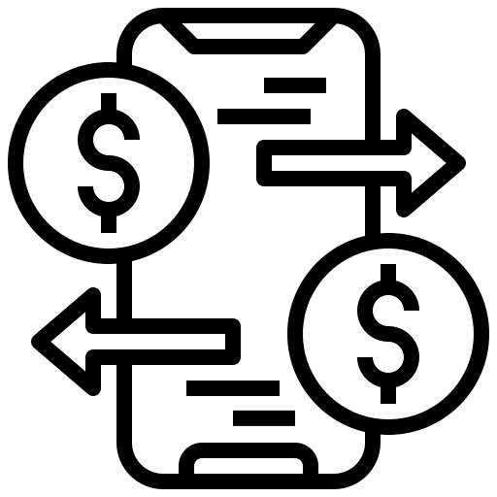
Quy trình mua / nhận khi thắng phiên đấu giá
Thông tin đăng bán hoặc phiên đấu giá
Thông tin giao dịch
1. Nhập thông tin
Sàn giao dịch
2. Tạo thông tin giao dịch và thực hiện giao dịch trên Blockchain
Người mua
Blockchain
Dữ liệu mới
3. Cập nhật dữ liệu
Cơ sở dữ liệu

Slide 31
Quy trình đặt giá thầu
Thông tin phiên đấu giá
Chữ ký
1. Nhập thông tin
Sàn giao dịch
2. Tạo chữ ký tham gia đấu giá và lưu trữ
Người đấu giá
Cơ sở dữ liệu

Slide 32
6. ĐÁNH GIÁ GIẢI PHÁP

Slide 33
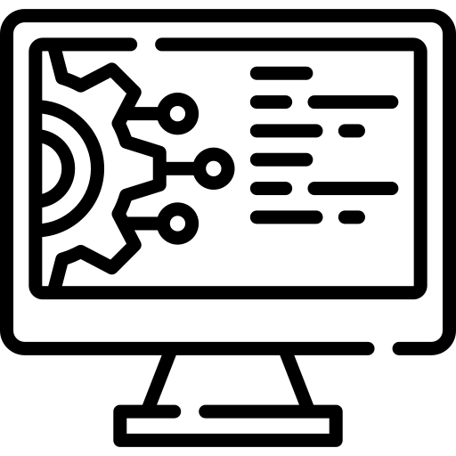

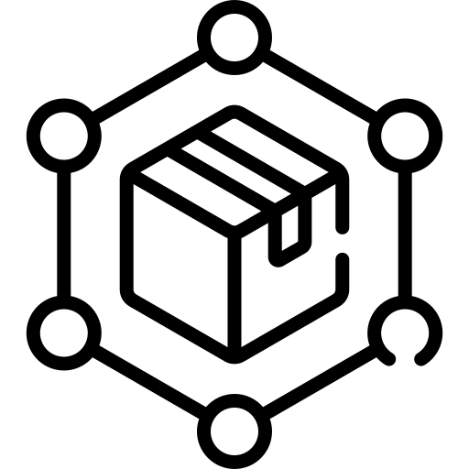
Kiến trúc hệ thống
Lớp đối tượng
Mỗi đối tượng đều được định danh bằng địa chỉ Blockchain(Public key). Định danh được sử dụng cho các hoạt động trong hệ thống.
Lớp ứng dụng
Ứng dụng cung cấp dịch vụ chuyển đổi và xác minh tranh ảnh NFT cũng như tạo ra thị trường tranh ảnh NFT. Hỗ trợ người dùng tra cứu dữ liệu tranh ảnh phi tập trung.
Lớp xử lý
Dữ liệu được thiết kế dựa trên tiêu chuẩn được sử dụng chung trên toàn cầu. Hệ thống Hợp đồng thông minh hỗ trợ chuyển đổi tranh ảnh kỹ thuật số thành tranh ảnh NFT.
Lớp Blockchain
Dữ liệu được xác minh bằng chữ ký và các thuật toán mật mã học. Mạng Blockchain cho phép chia sẻ dữ liệu tranh ảnh và chống thay đổi dữ liệu.
Tác giả
Người bán
Người mua

Slide 34






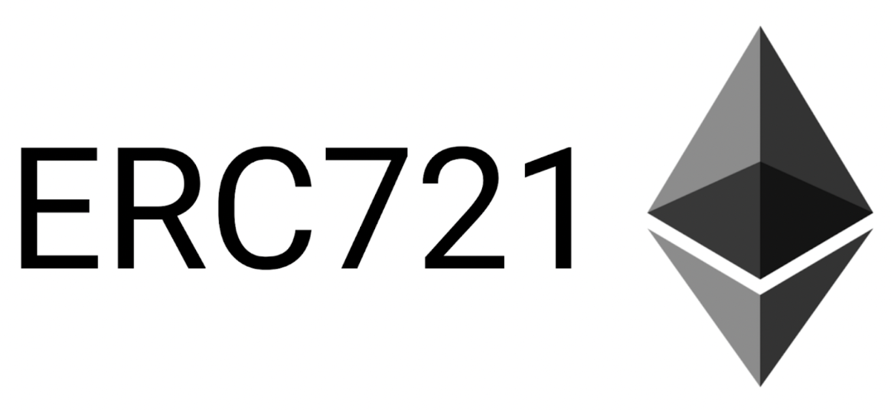


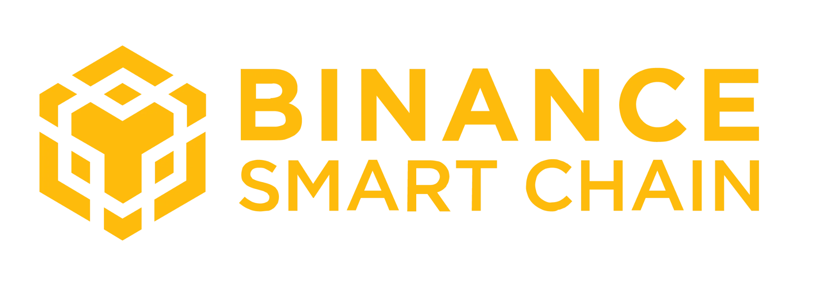

Kiến trúc công nghệ
Ví MetaMask(Khóa Công khai)
Giao diện
Solidity
Hợp đồng thông minh
Bộ phận xử lý
Mạng Blockchain
Cơ sở dữ liệu

Slide 35
Ưu điểm/ nhược điểm
Giải pháp mới với các tính năng đột phá, tin cậy tức thì.
Có rất nhiều phương pháp để xác minh chứng chỉ.
Giảm chi phí sử dụng (ít giao dịch hơn).
Khả năng mở rộng (hợp đồng thông minh có thể nâng cấp).
Phí biến đổi cho việc chuyển đổi và truy xuất NFT.
Khó tiếp cận người dùng chưa có kiến thức về công nghệ Blockchain.

Slide 36

Khả năng triển khai giải pháp
Quyền tác giả
Quyền sở hữu
Trao đổi, mua bán
Chi phí | Cao | Cao | Cao | Cao | Thấp
Pháp lý

Slide 37
7. TỔNG KẾT VÀ
KHẢ NĂNG PHÁT TRIỂN TRONG TƯƠNG LAI

Slide 38
Tổng kết
Giải quyết được các vấn đề:
Xác minh quyền tác giả tranh ảnh kỹ thuật số nhanh chóng, ít chi phí
Cấp chứng chỉ sở quyền tác giả tranh ảnh NFT
Trao đổi mua bán tranh ảnh NFT trên sàn giao dịch phi tập trung
Đảm bảo quyền tác giả cũng như quyền sở hữu của chủ sở hữu mới khi giao dịch tranh ảnh NFT

Slide 39
Khả năng phát triển trong tương lai
Phát triển trên nhiều lĩnh vực khác ngoài tranh ảnh kỹ thuật số
Áp dụng thêm nhiều nền tảng Blockchain
Cải thiện và phát triển hợp đồng thông minh
Hợp pháp hóa về mặt pháp lý

